Slide 1
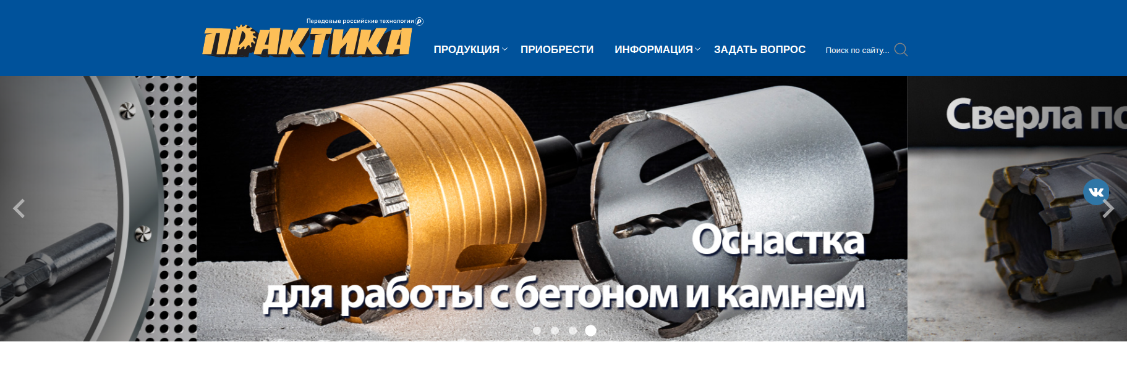







Серии продукции
Для периодических и непродолжительных работ
Для пользователей, постоянно использующих электроинструменты, ограниченно подходит для профессионального применения
Для профессионального применения
Для интенсивного профессионального использования в тяжелых условиях
Алмазные диски с сегментами, приваренными лазером для наиболее тяжелых работ

